Slide 1

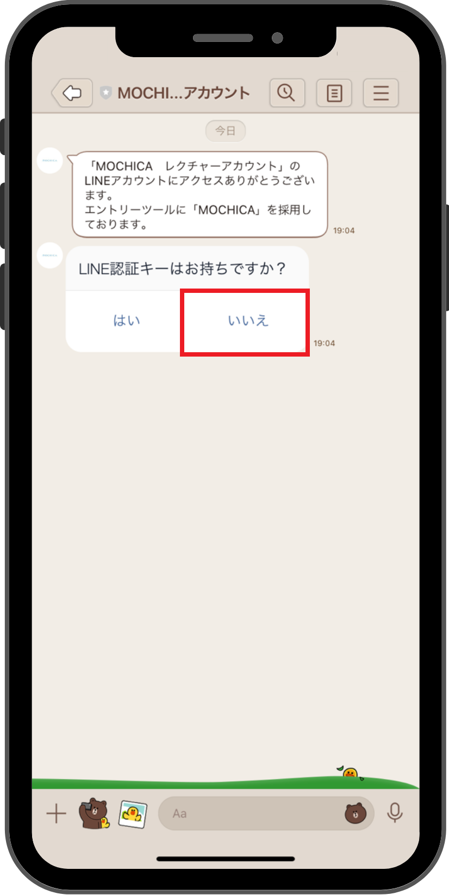
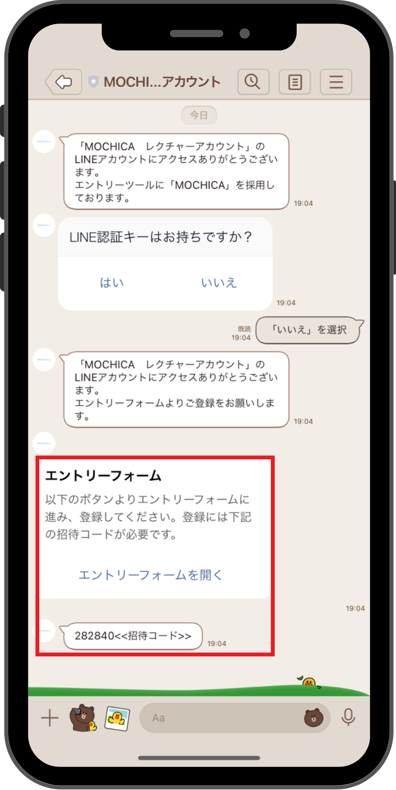
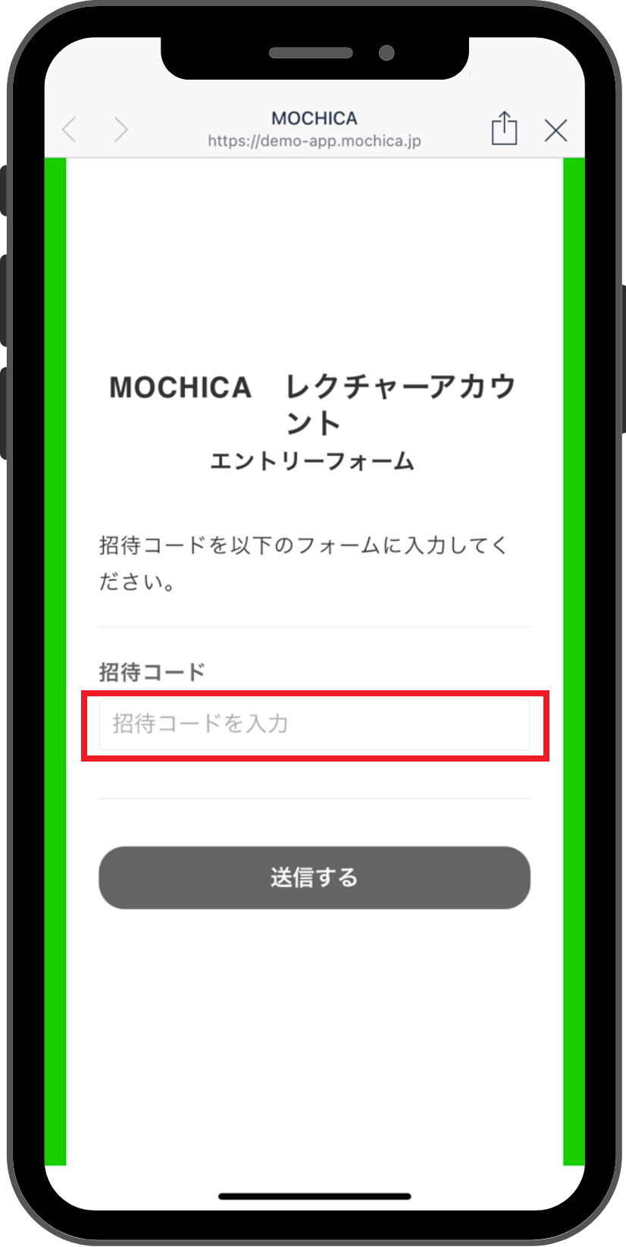
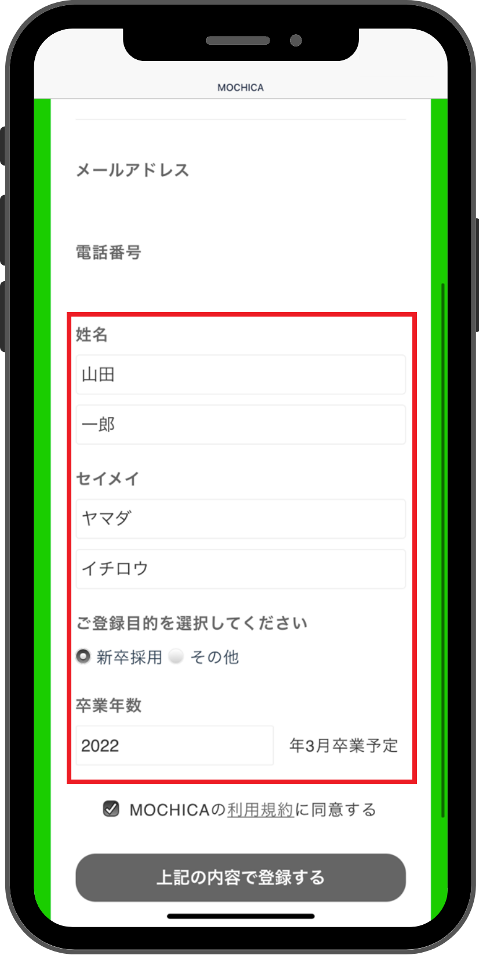
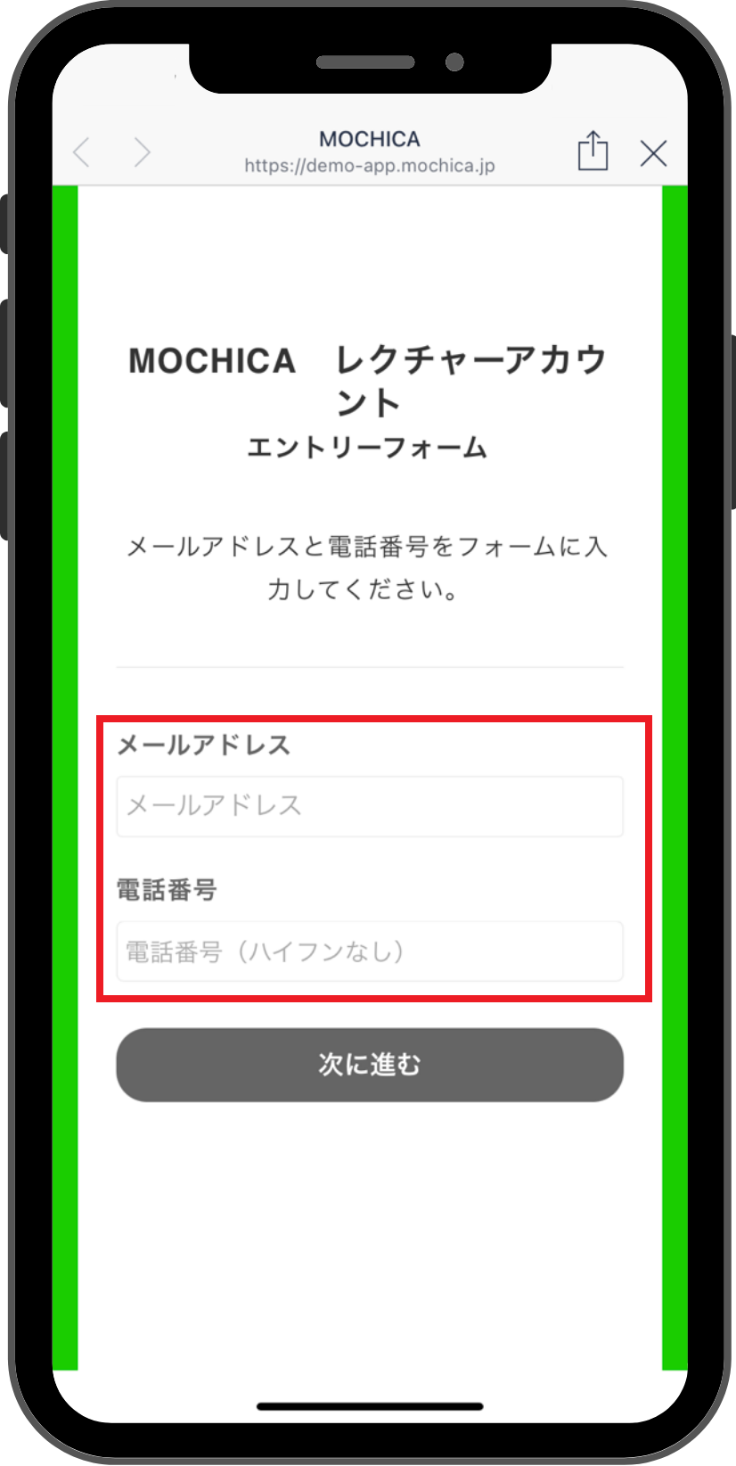
CSV未登録学生の
登録フロー
LOGO
エントリー方法のご案内
下記のQRコードから
QRコードと「エントリーの方はこちらから」
に入力をお願いいたします！
QR
Code
登録・エントリー方法
招待コードはお送りしておりませんので、「いいえ」を選択して下さい。
エントリーフォームと
招待コードが届きます。
届いた招待コードを
入力してください。
エントリーフォームにご入力をお願いいたします。
電話番号とメールアドレスの
記入をお願いします。

Slide 2
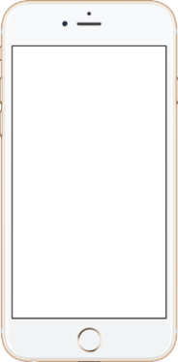
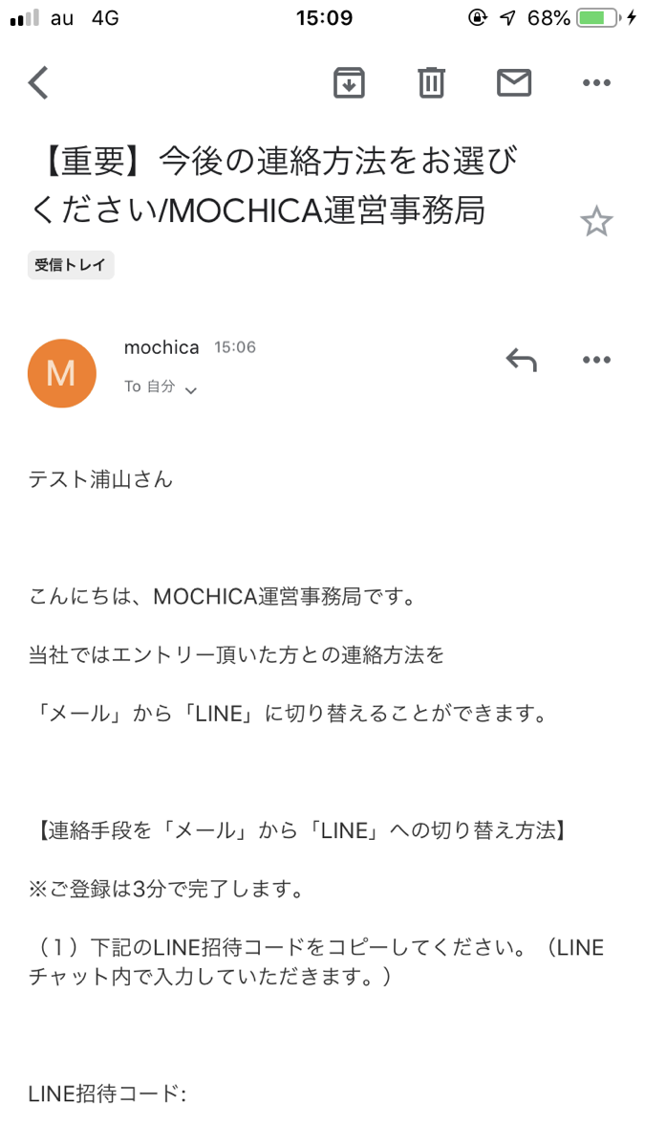
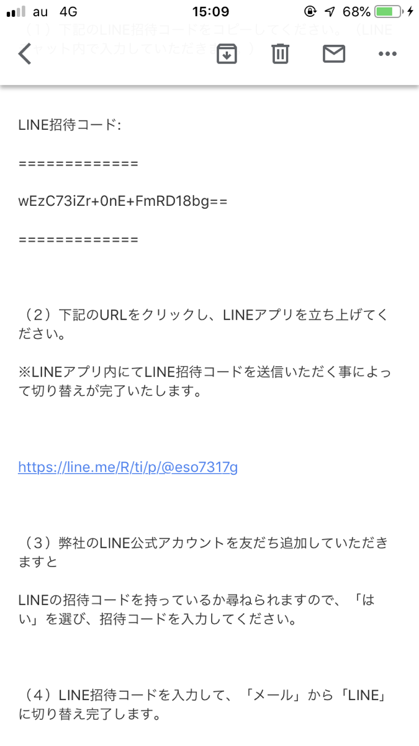
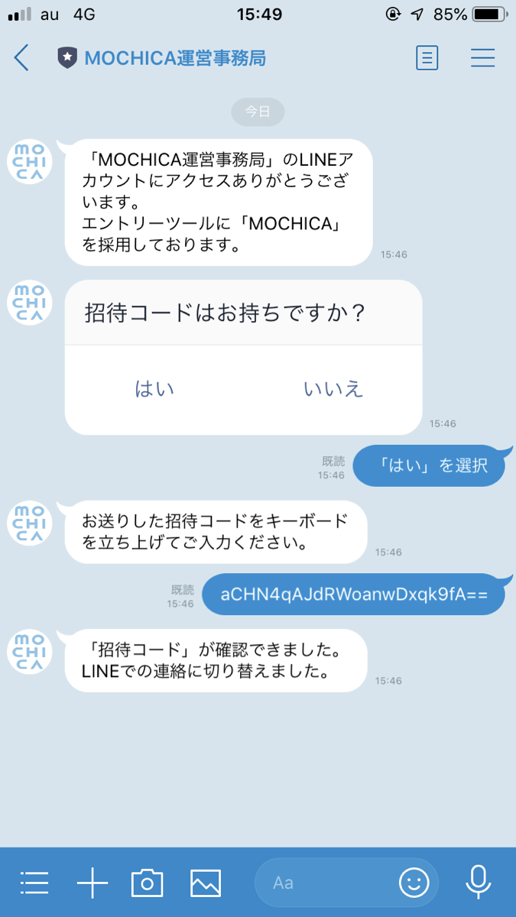
CSV登録済み学生の
登録フロー
LOGO
エントリー方法のご案内
弊社から送付されている
メールに記載されているLINE認証キー
のご確認お願いいたします！
登録・エントリー方法
LINE認証キー:
LINE認証キーはお持ちですか？
LINE認証キー:
1.メール画面
2.メール画面
3.LINE画面
弊社より、登録用のメールが送付されております。
※迷惑メールに入る可能性もありますので、ご確認をお願いします。
LINE招待コードをコピーし、LINE友達用のURLをクリックして、LINE画面に移動させます。
LINEに、先程コピーした招待コードを貼り付けます。

